Slide 1
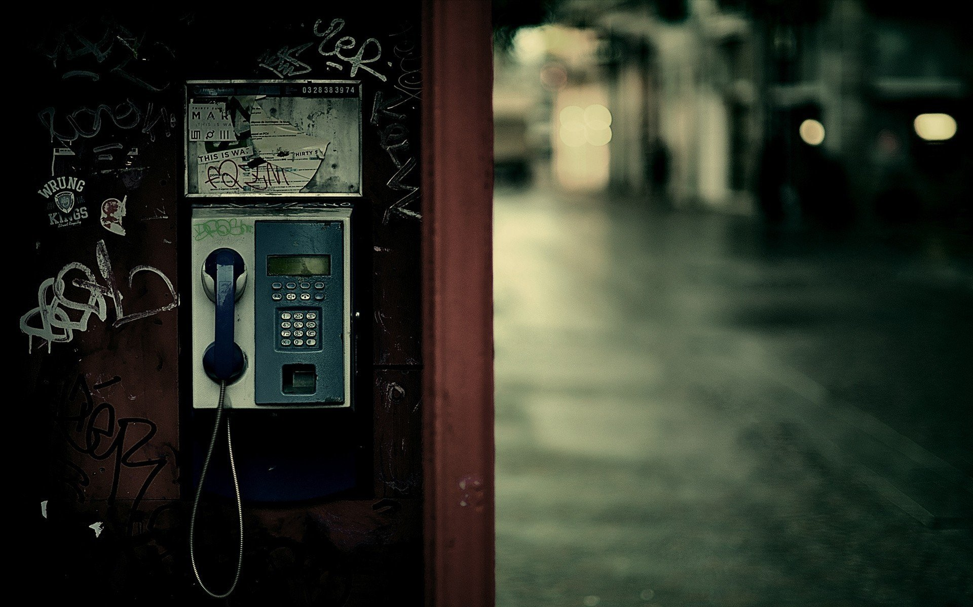
Спочатку було слово… а потім кодек

Slide 2

Свердлюк
Богдан
ТСД-21
Цікавлюсь / вивчаю інтернет телефонію та уніфікованими телекомунікаціями

Slide 3
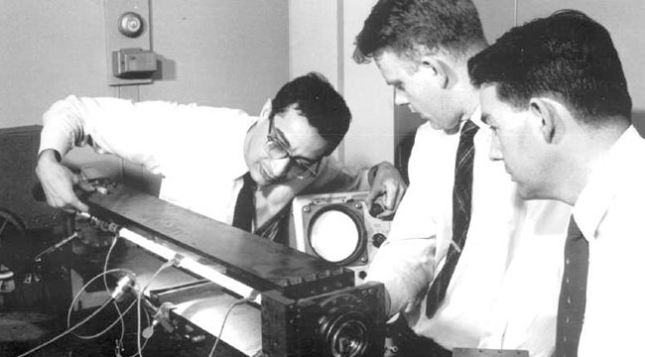

Трохи історії
Поява і поширення Інтернету практично відразу спричинило за собою прагнення користувачів спілкуватися один-на-один. Спершу з'явилася електронна пошта, потім на вершину технологій піднялася AOL, яка пізніше, в 1998 році викупила ICQ і забезпечила мир миттєвої передачею текстових повідомлень. Не вистачало голосового зв'язку.

Slide 4

Аналоговий звук vs цифровий
в аналоговому вигляді ми сприймаємо звук
при копіюванні та звукового потоку, оригінал нічим не відрізняється від копії.

Slide 5
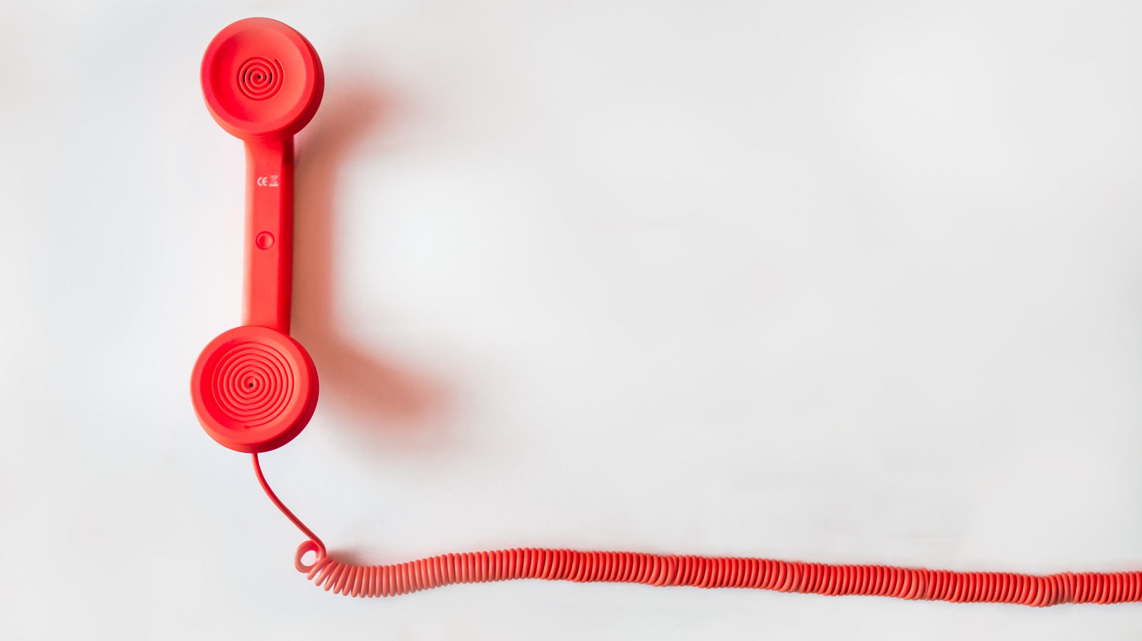
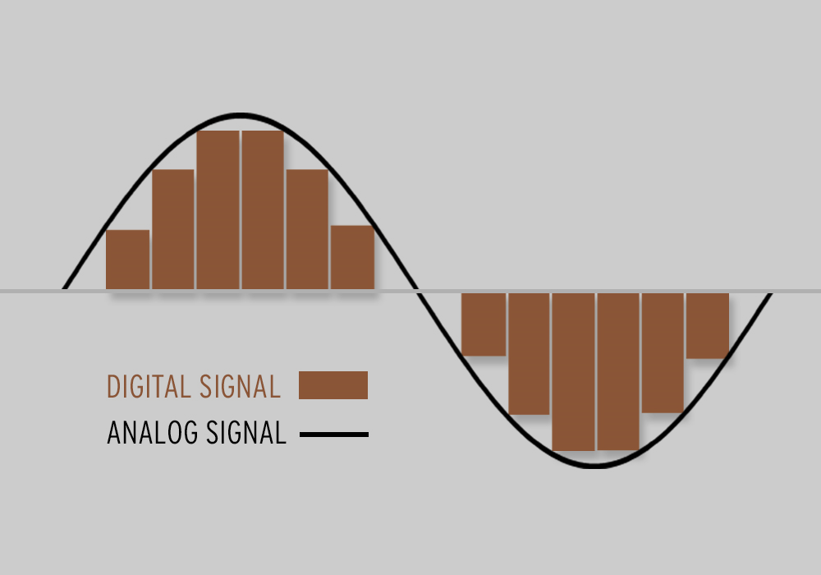
Аналоговий звук
vs цифровий
Аналоговий сигнал - це непреривний у часі сигнал

Slide 6
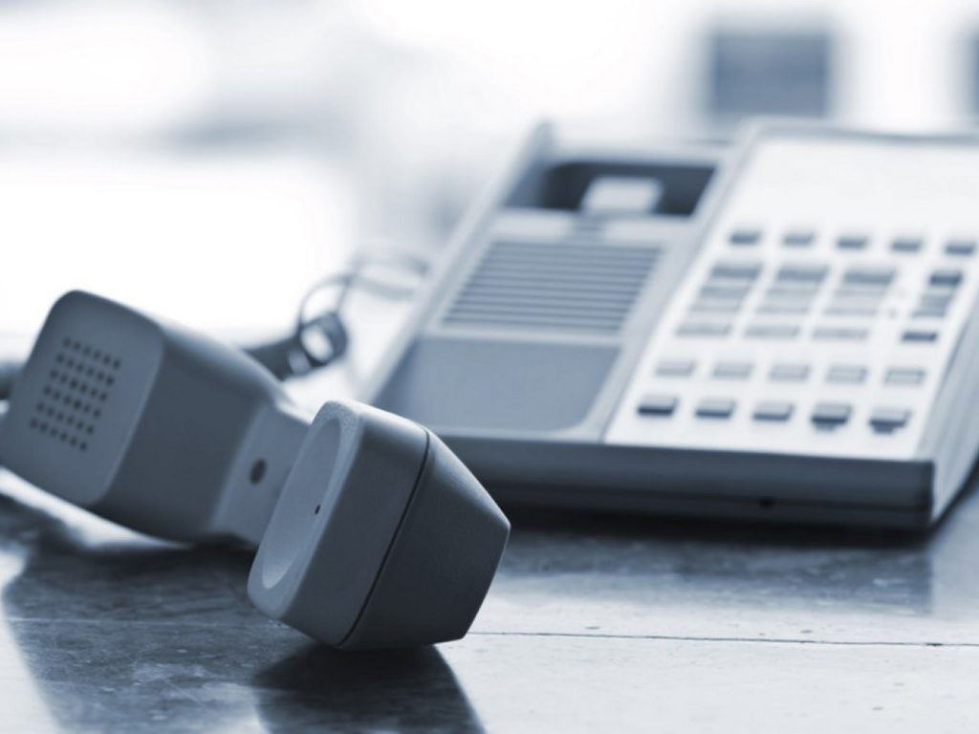
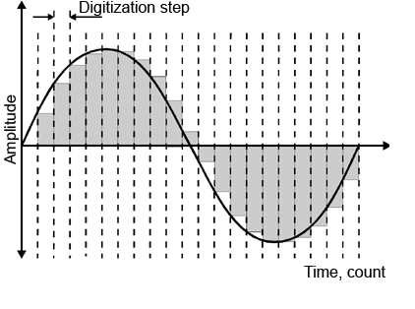
дескритизація по часу, та квантування по амплітуді.

Slide 7
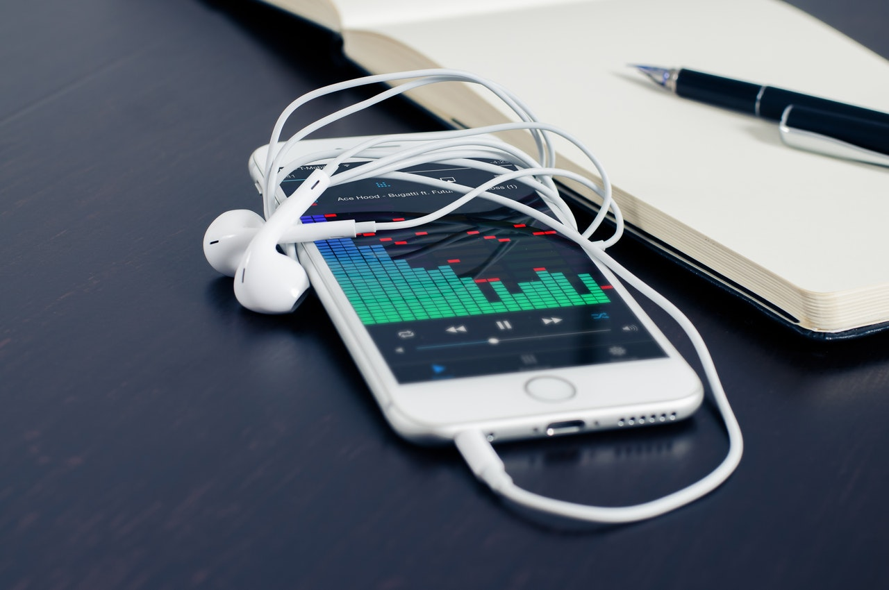
Теорема Найквіста
для того, щоб точно відновити сигнал на стороні приймача, його частота має бути вдвоє більша заданої

Slide 8
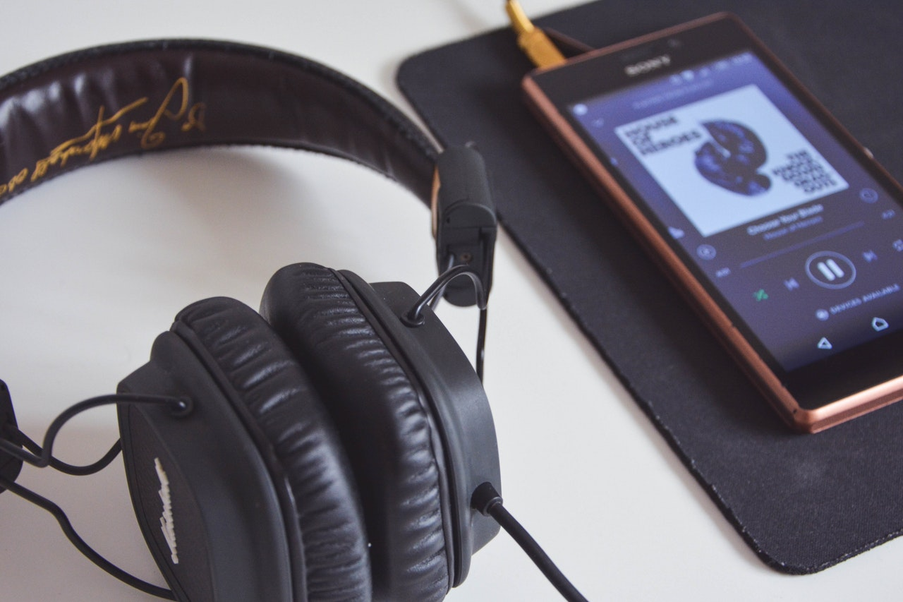
Кодек
Усі кодеки також умовно можна розділити на два види: кодеки загального призначення (великі затримки, висока якість), та кодування мовлення (низька якість, маленькі затримки)

Slide 9
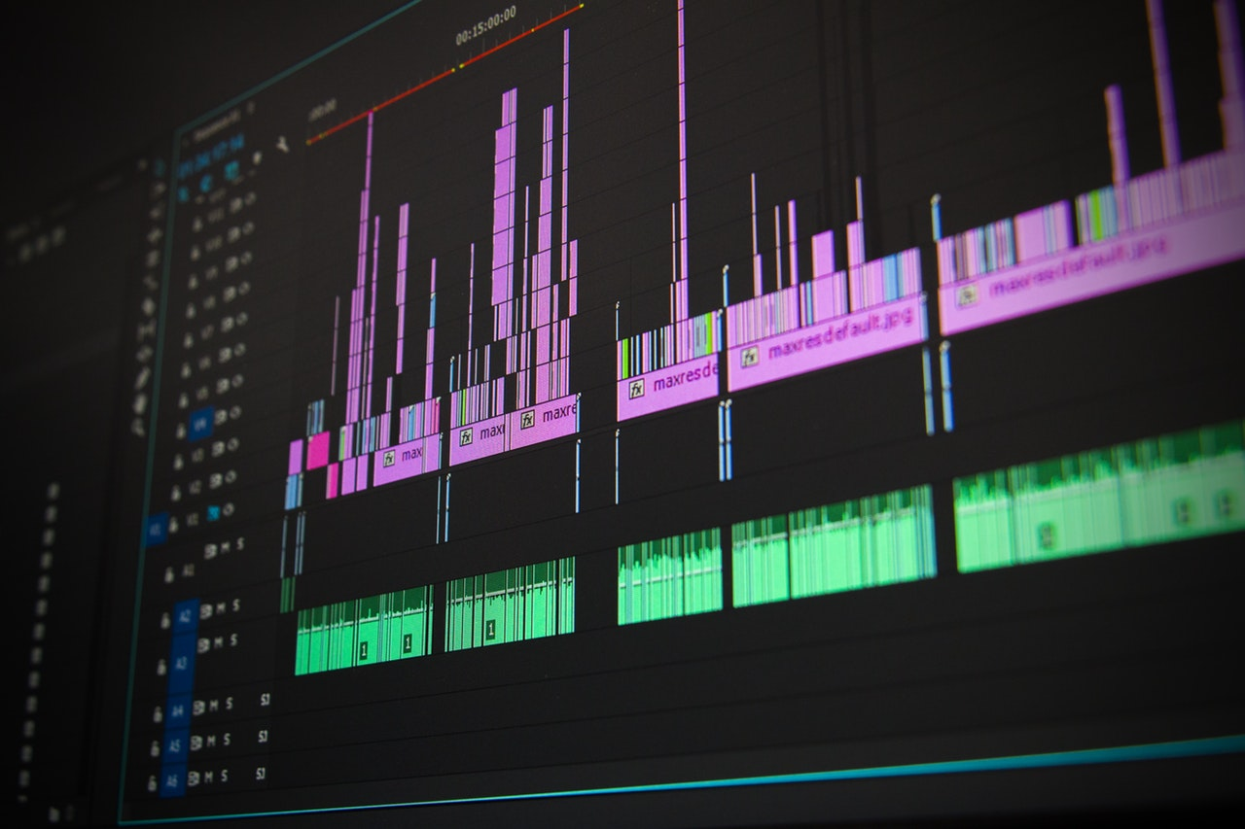

Slide 10

Дякую
Якісь
Запитання?

